Slide 1
(UC032) 장바구니에 재료를 삭제하다
app

Slide 2
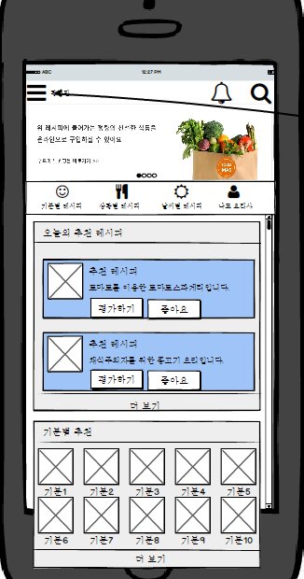
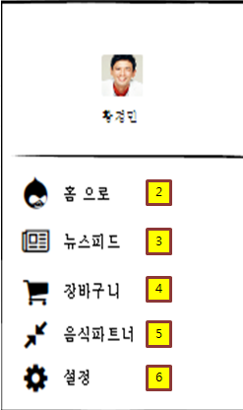

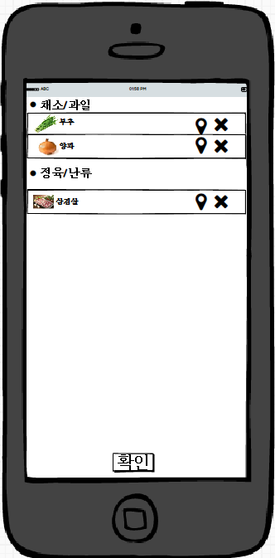

화면제목
웹 메인화면
페이지 경로
앱 메인화면
Description(전상우)
1 | 좌측 상단의 메뉴버튼을 클릭하면 메뉴가 출력된다.. (디바이스에서처리)
2 | 장바구니 버튼이다. 클릭하면 장바구니창이 생기고 재료별 장바구니 목록을 확인할 수 있다. (디바이스에서처리)
3 | 장바구니가 비어있는경우 장바구니가 비어있습니다. 메시지를 제공한다.
4 | 장바구니가 비어있는 경우 장바구니가 비어있습니다. 메시지를 제공한다.
5
6
1
3
장바구니 목록이
비어있습니다.
(유즈케이스(UC032)A-3)

Slide 3


화면제목
웹 메인화면
페이지 경로
앱 메인화면
Description(박세훈)
1 | 삭제버튼을 누르면, 삭제 안내버튼이 제공된다(디바이스에서 처리)
2 | 삭제여부를 확인하는 메시지를 제공한다. (디바이스에서 처리)
3
4
5
6
7
8
(유즈케이스(UC032)MainFlows 1~3)
1
2

Slide 4
화면제목
웹 메인화면
페이지 경로
앱 메인화면
Description(전상우)
1 | 장바구니의 항목이 정상적으로 삭제를 통해 정상적으로 삭제되었음을 확인할 수 있다.
2
3
4
5
6

